Slide 1
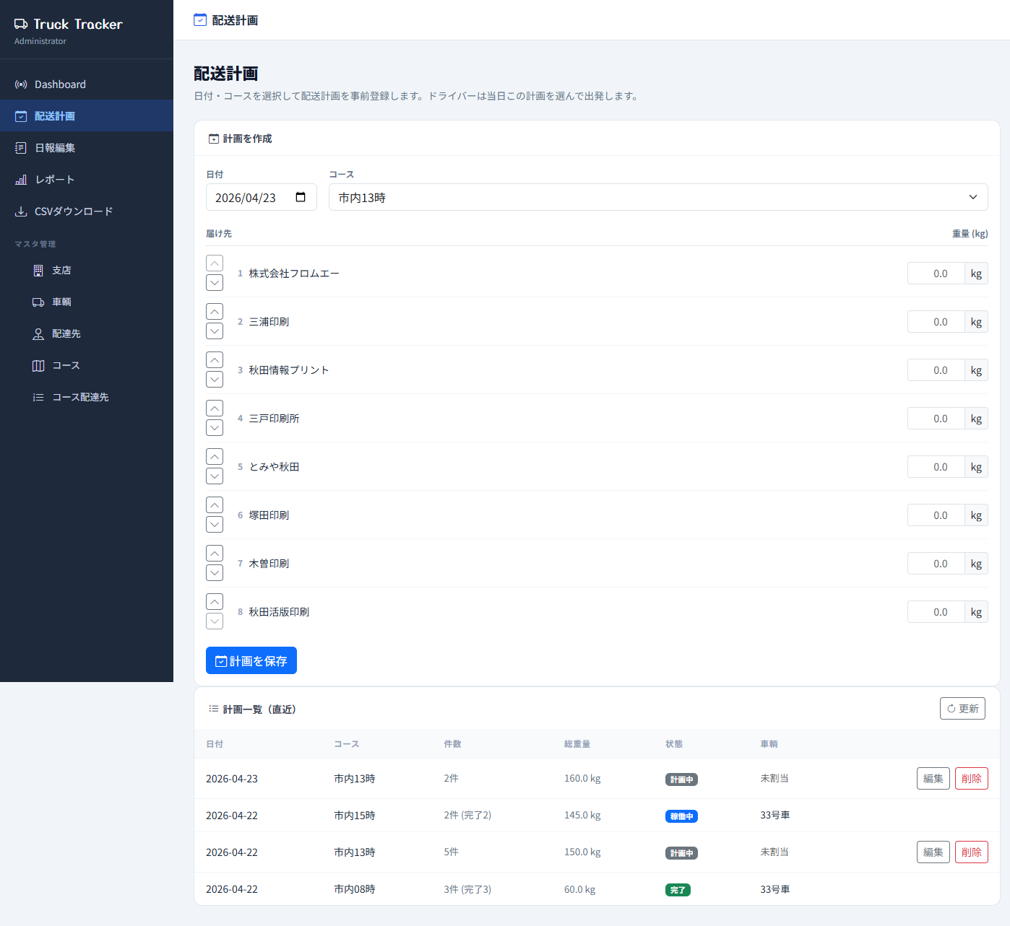



配送計画を作成する
1
1
配送計画をクリック
2
2
日付とコースを選択すると、コースに設定されている配送先が表示されます
コース内の配送先は、マスタ管理の「コース配達先」で設定します
3
3
納品がある得意先の重量を入力します
納品がない得意先は入力不要です
上下ボタン で順番を入れ替えます
4
計画を保存 をクリック
4
5
5
作成した計画を編集するには、画面下部の
をクリック
※ 配達開始前の計画に限ります

Slide 2
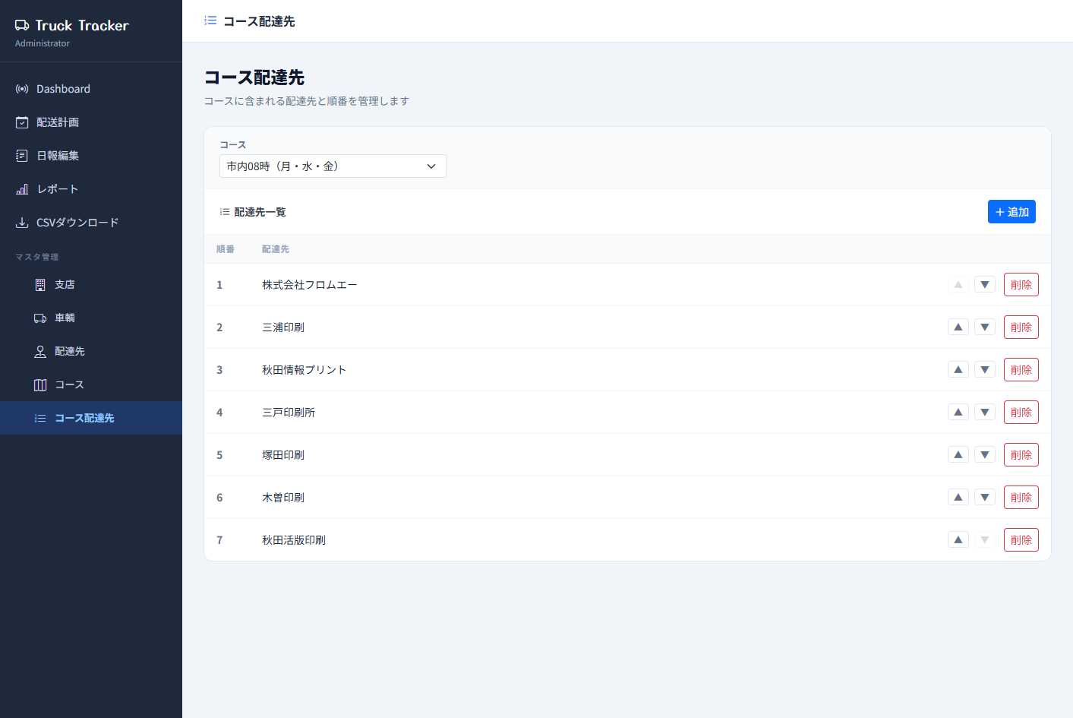
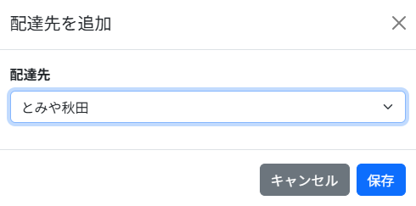

コースの配送先を設定する
2
1
コース配達先をクリック
3
コースを選択
2
3
追加をクリックして配達を選択し、保存をクリック
1
4
4
配達先を削除するには をクリック
上下ボタン で順番を入れ替え

Slide 3
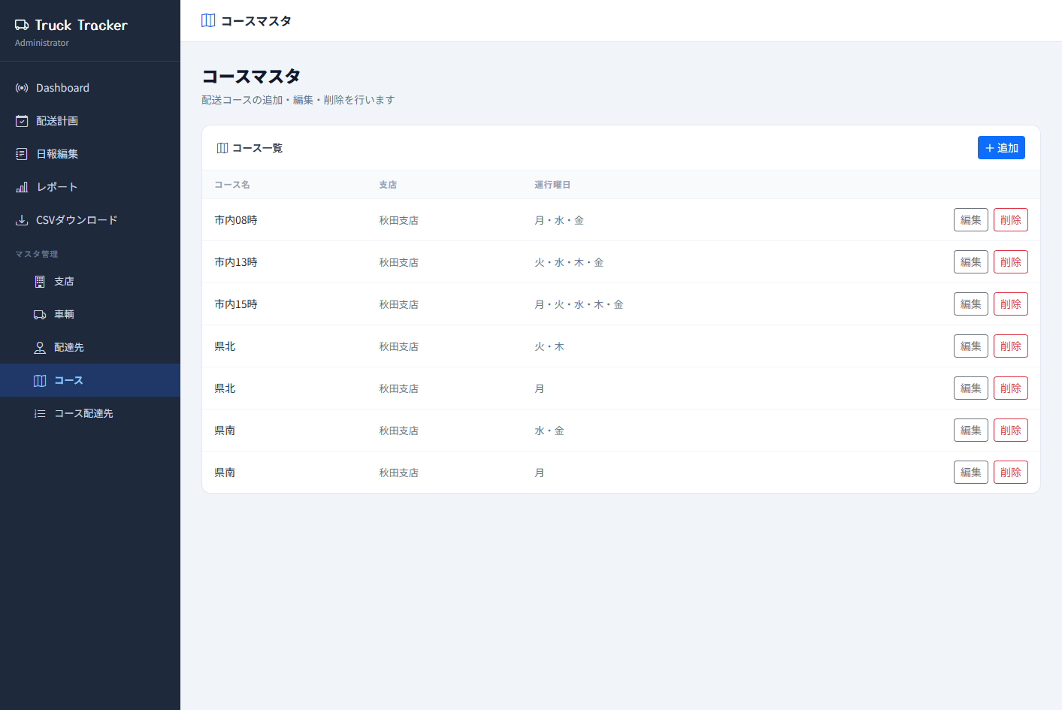
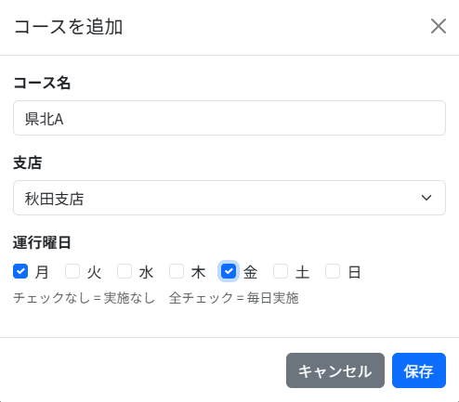
コース管理
2
1
コース をクリック
3
2
コースの詳細を設定して「保存」
1
3
作成した計画を編集するには、画面下部の
をクリック

Slide 4
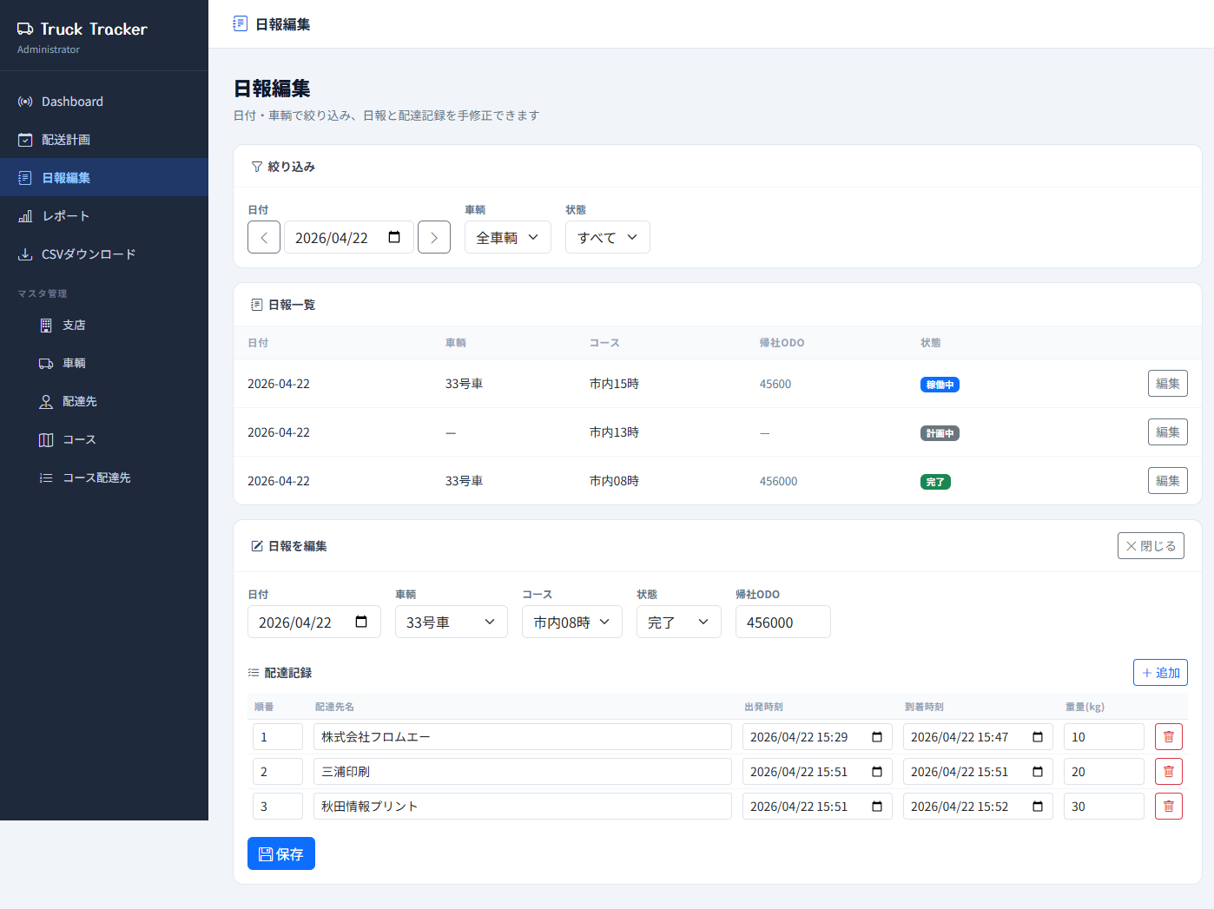
日報編集
1
2
3

